Slide 1
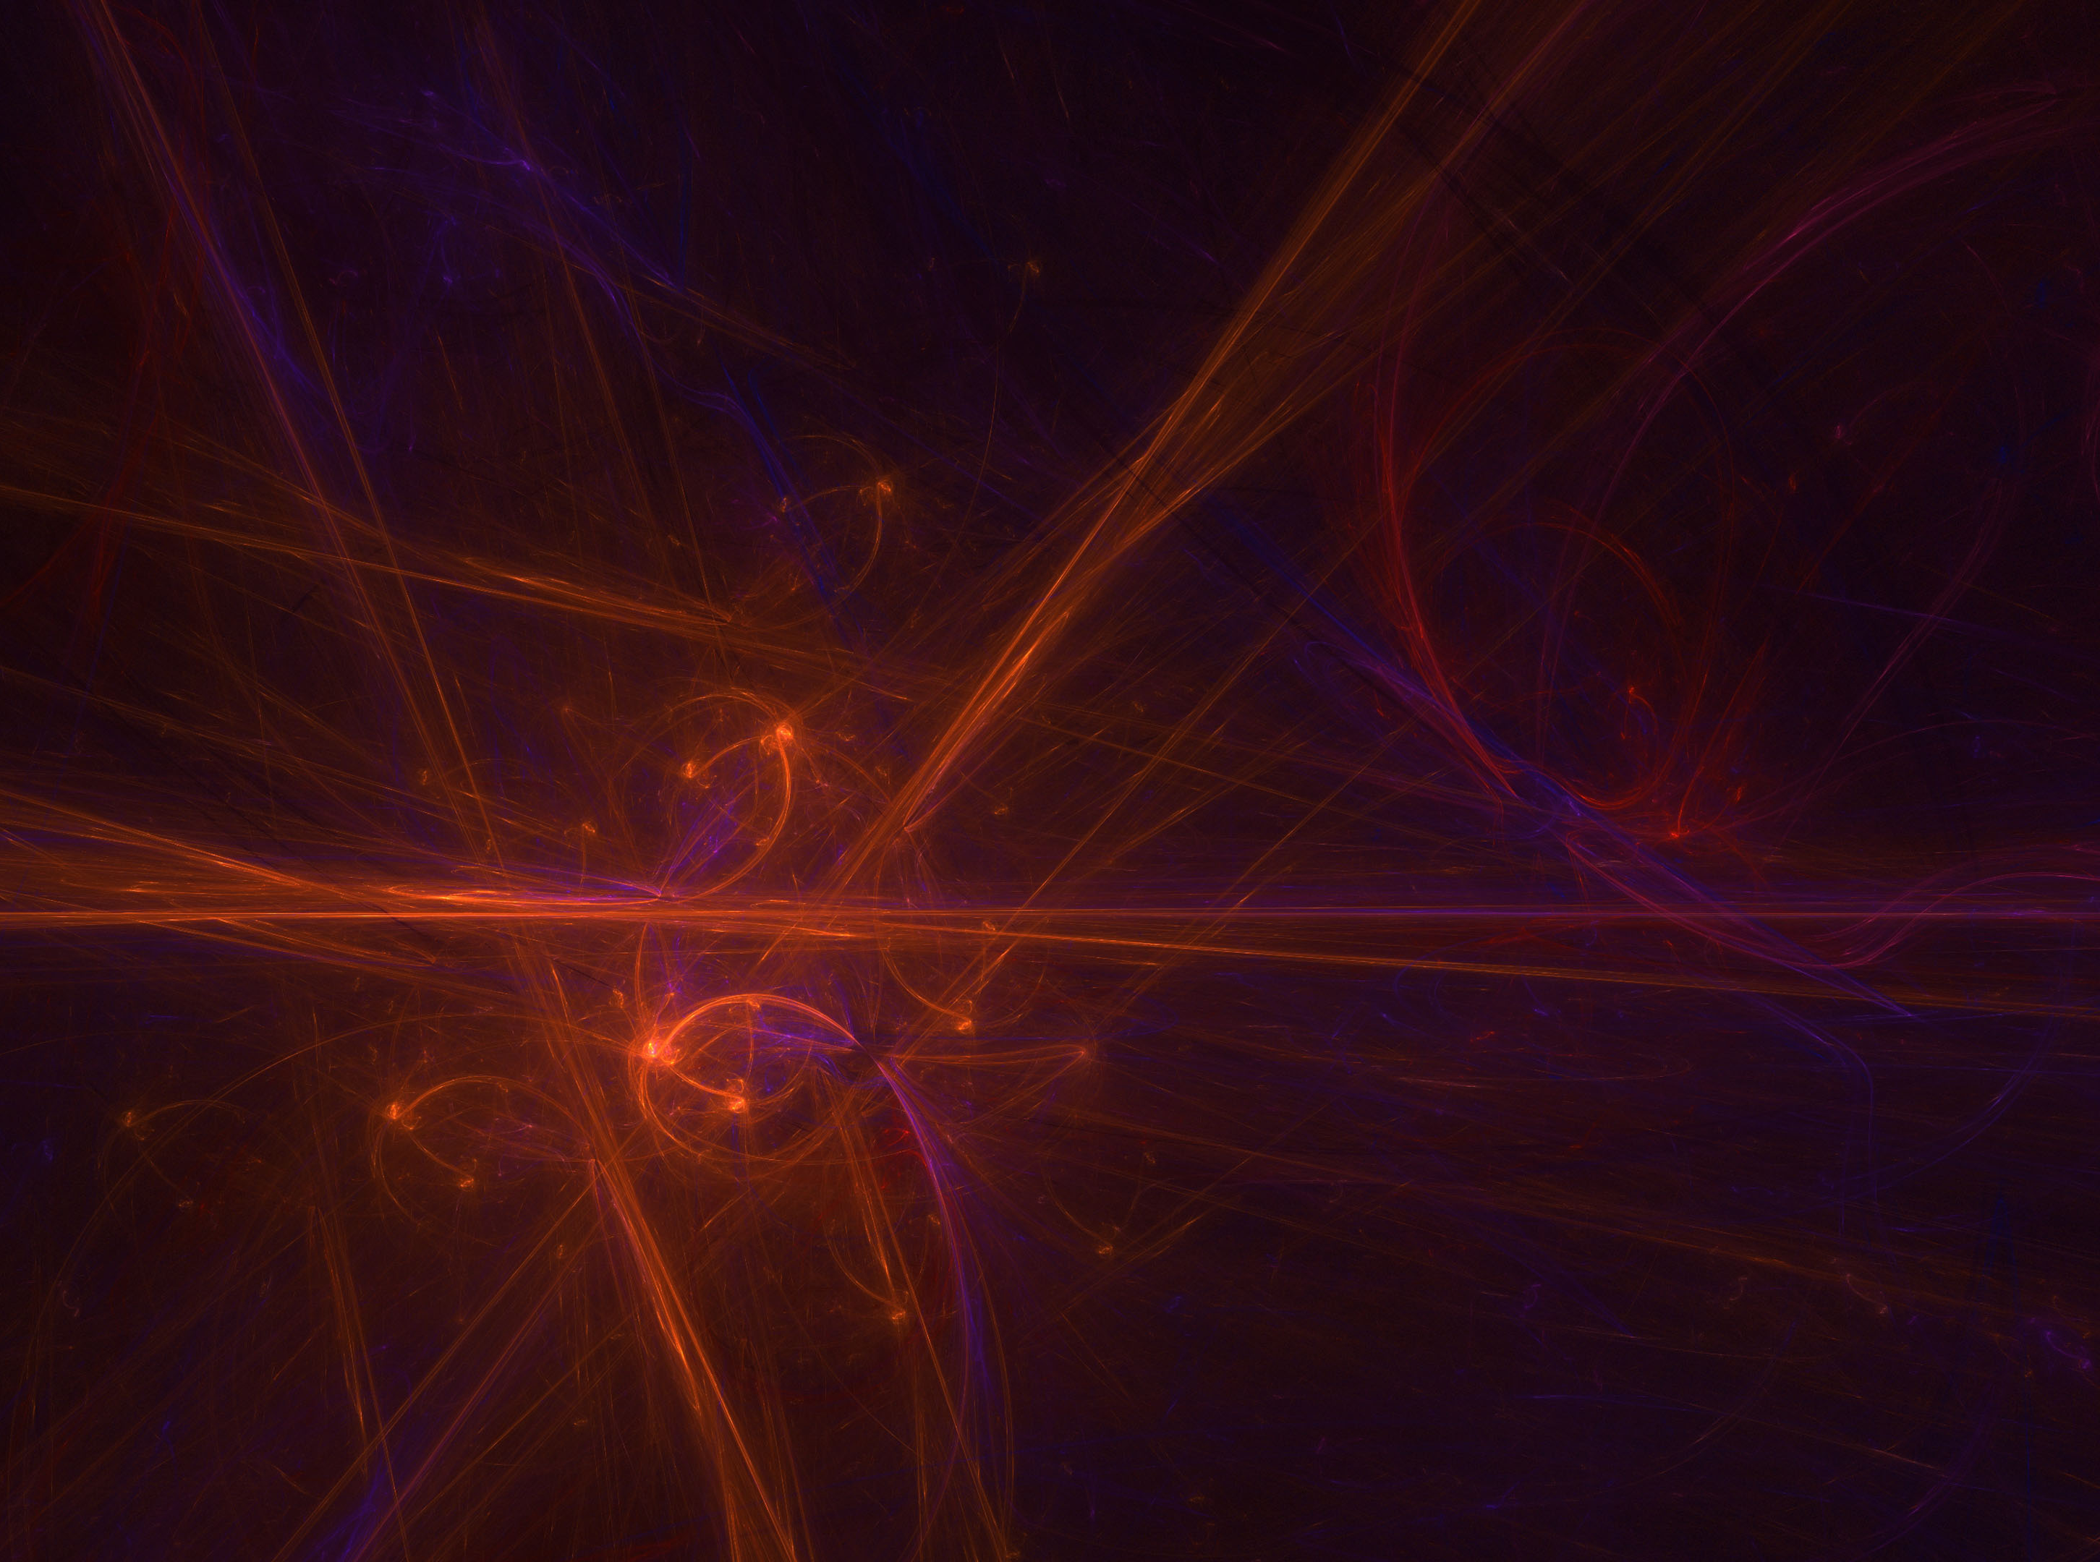
Ist das Kunst?

Slide 2

Flame Fractal
Mandelbrot-Menge
(„Apfelmännchen“)

Slide 3
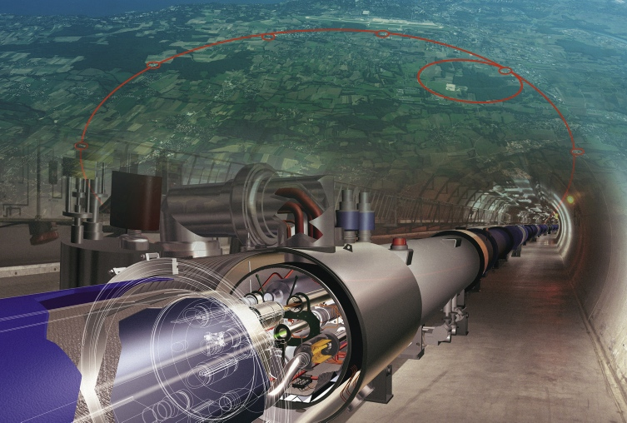
Beschleuniger und Detektoren in der Teilchenphysik
20. Oktober 2020
DI Dr Markus Friedl
(HEPHY)

Slide 4
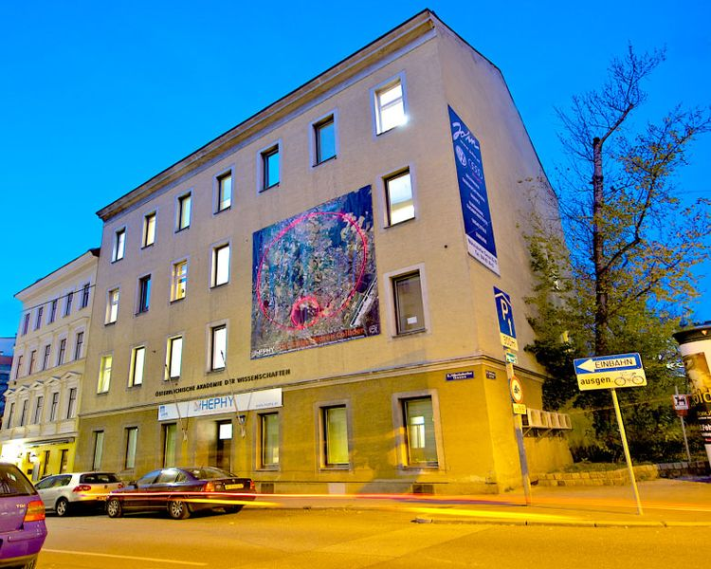
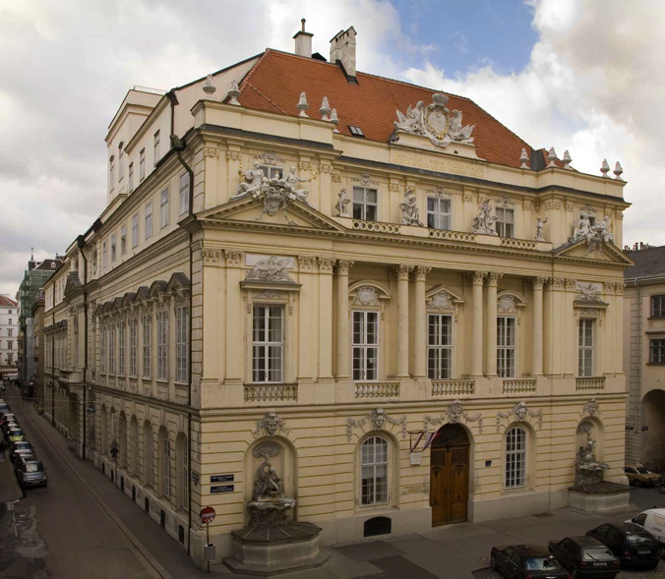

Institut für Hochenergiephysik
Institut für Hochenergiephysik (HEPHY)
  Sitz in Wien, 5. Bezirk
  Wurde 1966 als Beitrag Österreichs zum CERN gegründet
  ca. 70 MitarbeiterInnen in Wien
  6 MitarbeiterInnen permanent am CERN
Österreichische Akademie der Wissenschaften
  Größte außeruniversitäre Einrichtung für Grundlagenforschung in Österreich
  27 Forschungsinstitute mit ca. 1800 MitarbeiterInnen
Österreichische Akademie der Wissenschaften
Hauptgebäude, Ignaz-Seipel-Platz

Slide 5
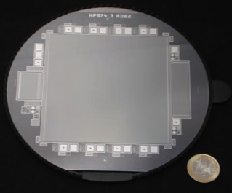
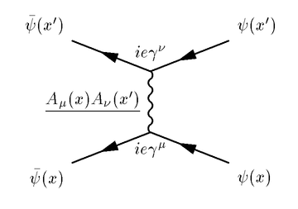
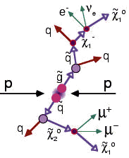
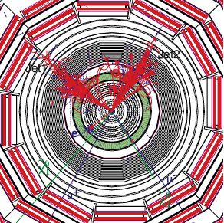
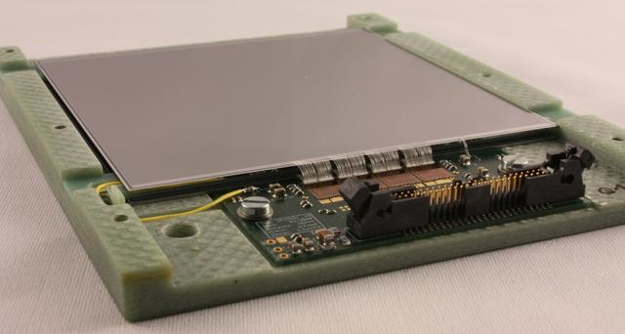
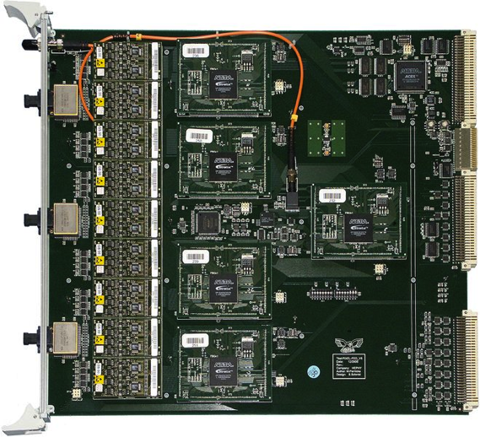
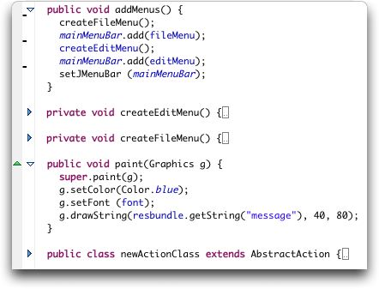
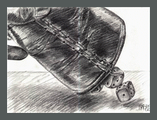
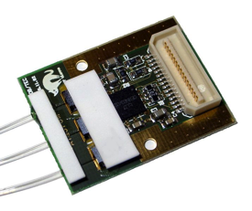
HEPHY-Forschungsgebiete
Theorie der Elementarteilchen
Spezialgebiet: SUSY, QCD, Dark Matter
Entwicklung von
Siliziumdetektoren
Datenanalyse für
CMS und Belle
Algorithmen und
Softwareentwicklung
Elektronik

Slide 6

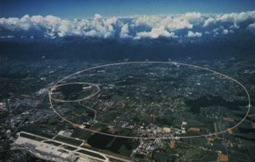
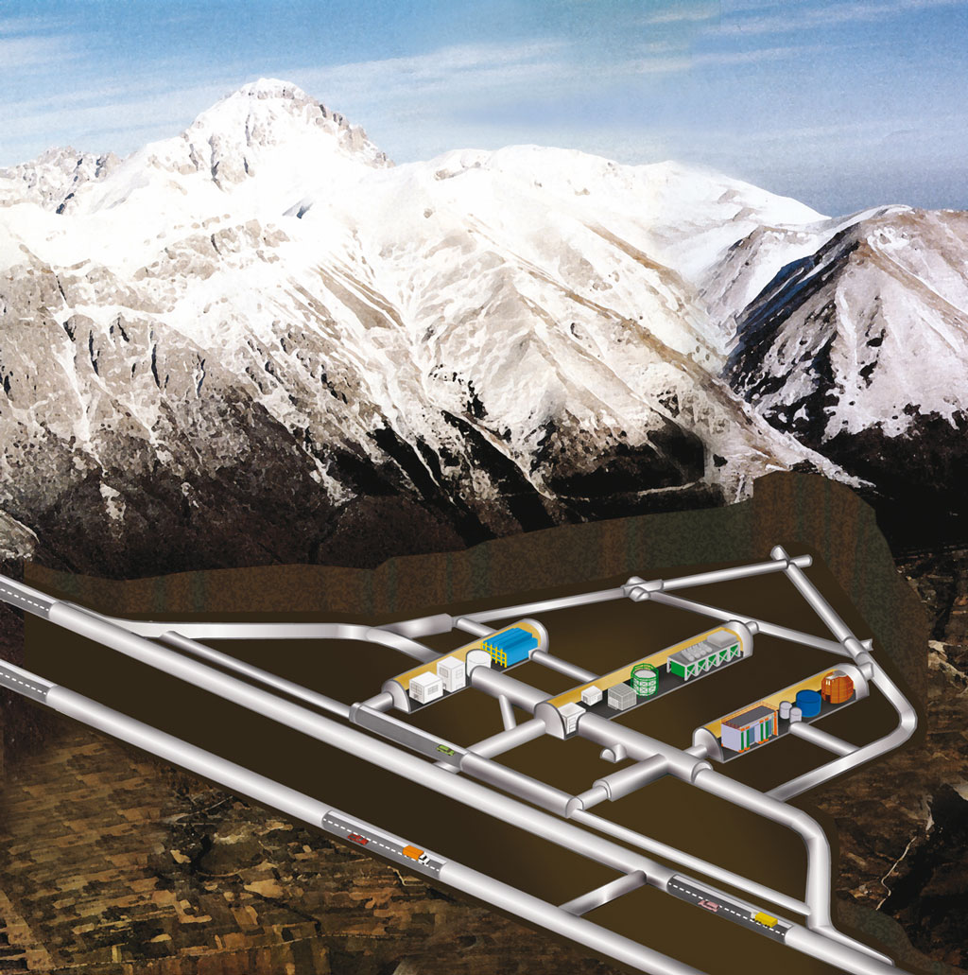
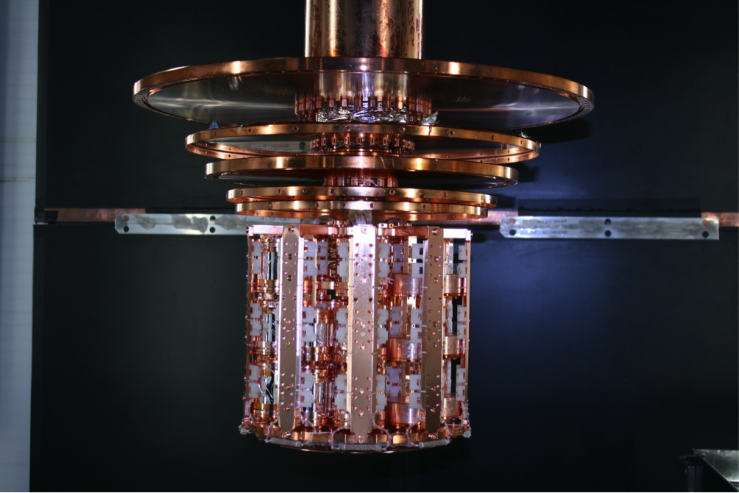
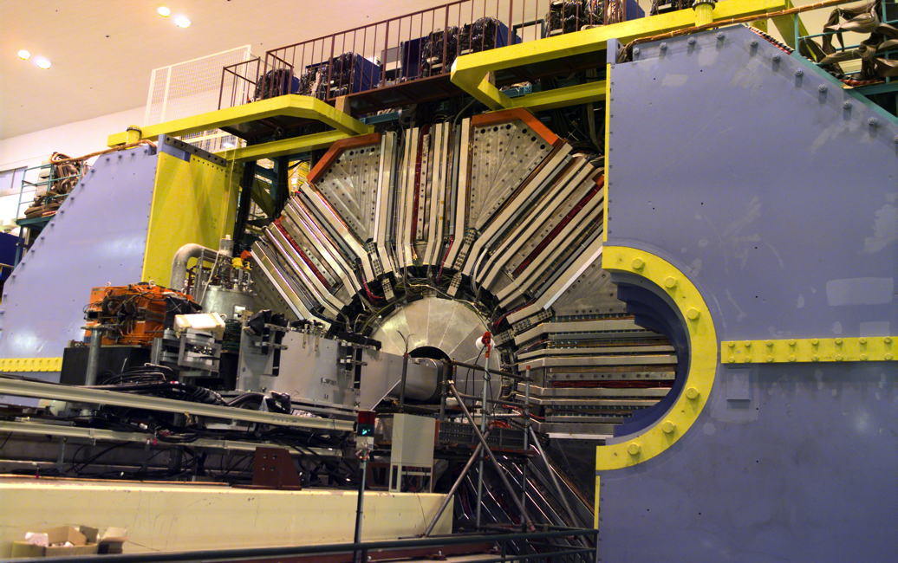
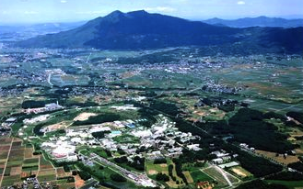
Experimente mit HEPHY-Beteiligung
Das CMS-Experiment
LHC am CERN, Genf
Gran Sasso LNGS
CRESST
Das BELLE-Experiment
KEKB am KEK in Tsukuba

Slide 7
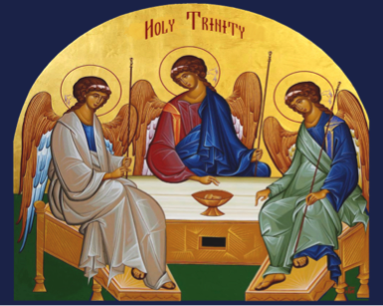
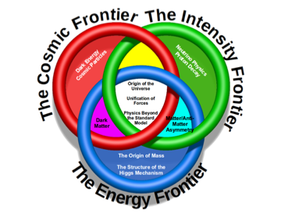
“Dreifaltigkeit” der Teilchenphysik
Ein schlüssiges Bild der Physik jenseits des Standardmodells erfordert eine kohärente Interpretation mit unterschiedlichen Ansätzen:
LHC: Energielimit: E=mc²
(“Entdeckung des Higgs”)
Belle I/II: Intensitätslimit
Vergleich von Präzisionsmessungen mit theoretischen Vorhersagen
CRESST: Kosmische Grenze
Bestätigung des Teilchencharakters als Ausgangspunkt der astrophysikalischen Beobachtungen

Slide 8
Inhalt dieses Vortrages:
Wozu benötigt man einen Teilchenbeschleuniger
Wie funktioniert ein Teilchenbeschleuniger?
Was ist das CERN?
Teilchendetektoren: Die „Experimente“ der Teilchenphysiker
Was bringt mir das?

Slide 9
Wozu benötigt man einen Teilchenbeschleuniger überhaupt?

Slide 10
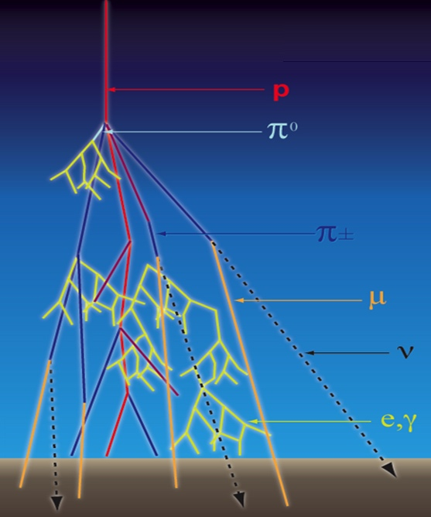
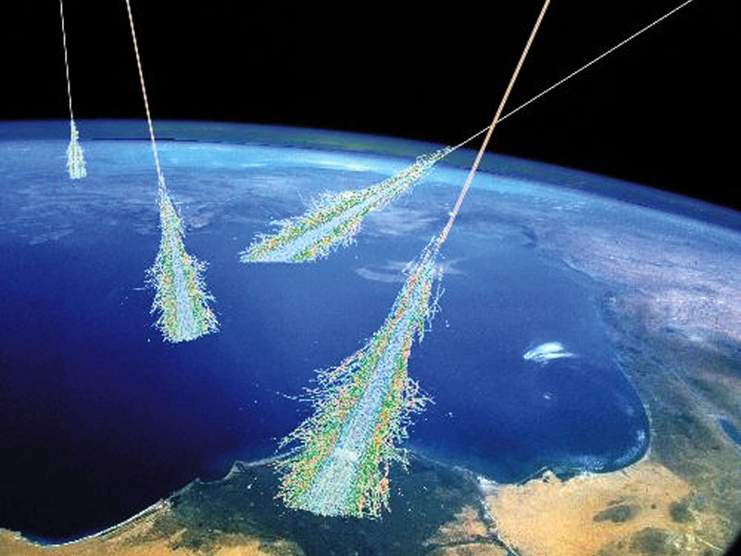
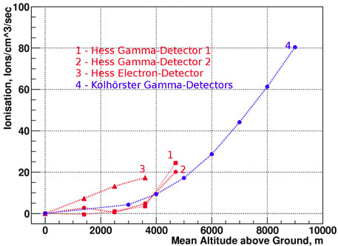
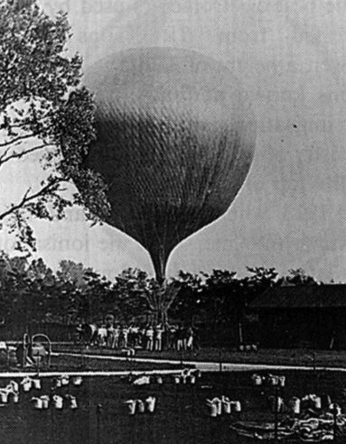
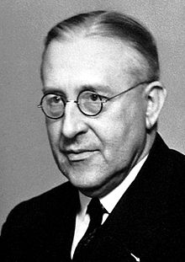
1. Kosmische Strahlung im Labor sichtbar machen
Die Kosmische Strahlung bombardiert die Erde ständig mit Teilchen
Entdeckung der sogenannten „Höhenstrahlung“ durch Viktor Hess 1912 (Physik-Nobelpreis 1936)
Notes:
10

Slide 11
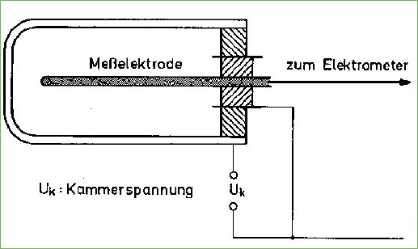
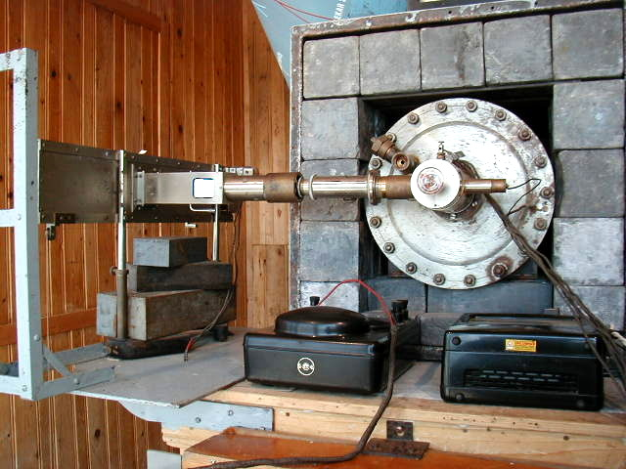
Ionisationskammer
Historisch ältestes Instrument (z.B. von Victor Hess benutzt)
Gasgefülltes Volumen mit elektrischem Feld
Durchtretendes Teilchen ionisiert über elektrische Wechselwirkung das Gas
Elektrisches Feld saugt Ladungen ab → Strom
Spezielle Bauformen, z.B. Geiger-Zähler

Slide 12

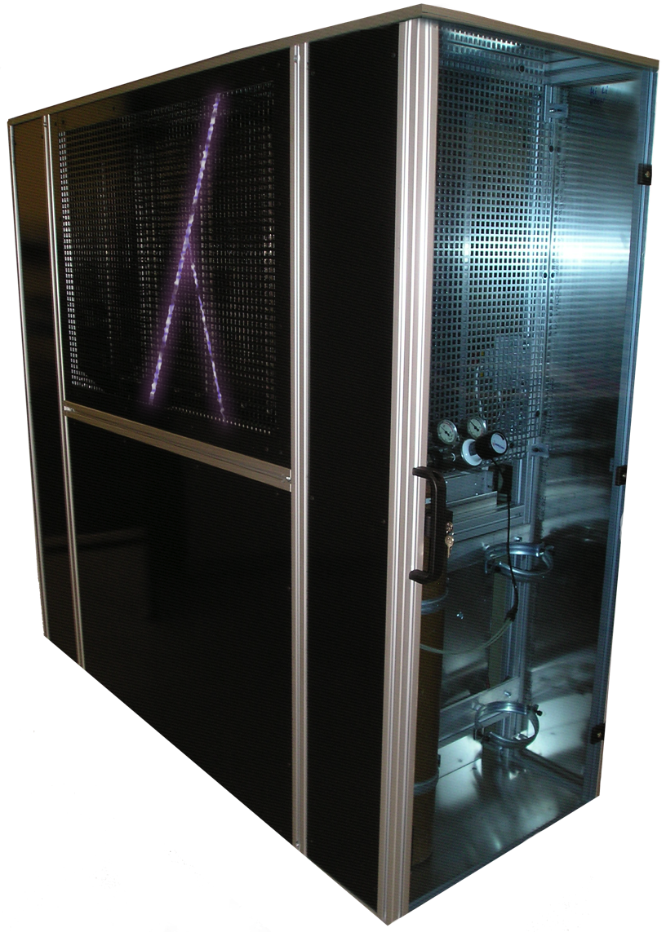
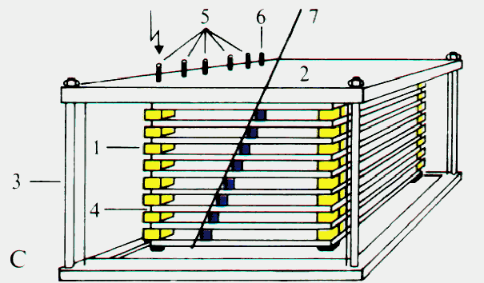
Funkenkammer
Macht kosmische Strahlung sichtbar
  Hauptsächlich Myonen
Funktionsweise:
Hochspannung von 5000V jeweils zwischen zwei Platten
Myonen ionisieren Gas

Slide 13
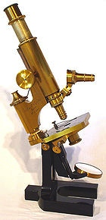
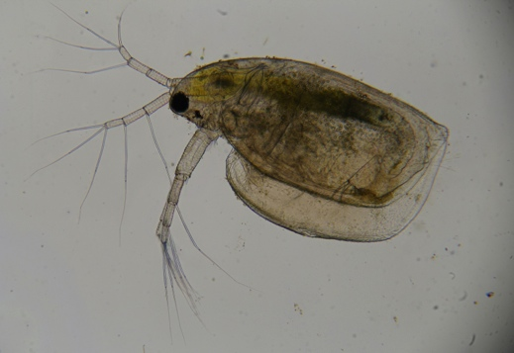
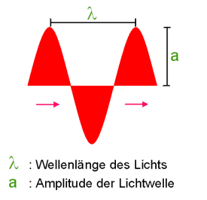
2. Beobachtung kleiner Objekte
Mikroskop:
Licht scheint auf Objekt
Linsen zur Vergrößerung
Wo liegt die Grenze der Vergrößerung?
Die Auflösung ist abhängig von der Wellenlänge des benutzen Lichts
(400-700nm)
  Beugungseffekte begrenzen Auflösung
  Bei blauem Licht liegt sie bei etwa 0.4 µm.
Kleinere Objekte benötigen andere Methoden
Wasserfloh

Slide 14
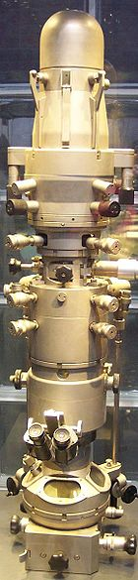
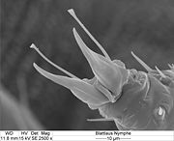
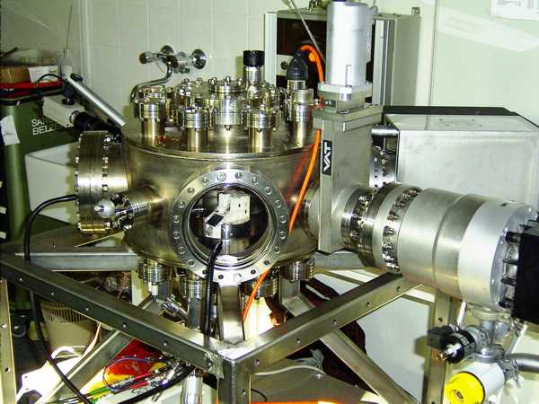
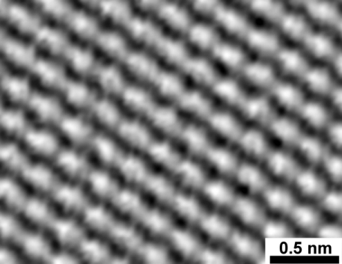
Beobachtung noch kleinerer Objekte
Elektronenmikroskop: 0.1 nm (Millionstel Millimeter)
0.1 nm = 10⁻¹⁰ m
Rastertunnelmikroskop: 0.01nm

Slide 15
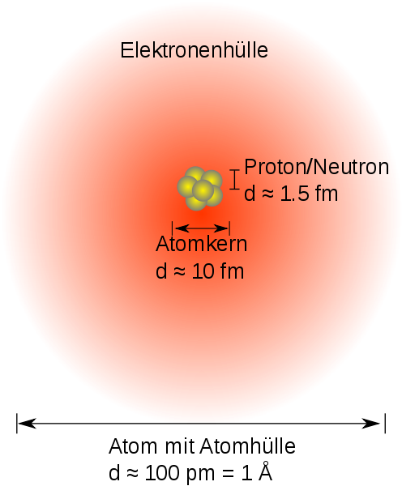
Beobachtung eines Atoms
Atomhülle
Durchmesser 0.1nm = 100 pm
= 10⁻¹⁰ m = 0.0000000001 m
Teilchen: Elektronen
Atomkern
Durchmesser 10 fm = 10⁻¹⁴ m
= 0.00000000000001 m
Teilchen: Protonen,
Neutronen

Slide 16
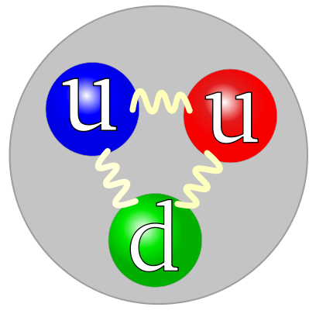
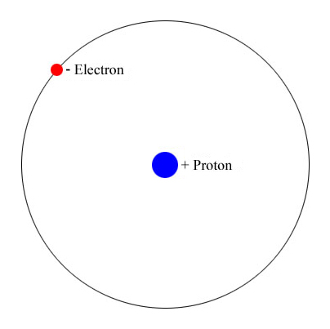
Bestandteile eines Atoms
Einfachstes Beispiel:
Wasserstoff
  1 Elektron
  1 Proton
Atomhülle
Negativ geladene Elektronen
Atomkern
Positiv geladene Protonen
(Neutrale) Neutronen
Bestandteile des
Protons:
Drei Quarks
2 „up“
1 „down“

Slide 17











Der “Teilchen-Zoo”
Quarks
Leptonen
Up
Charm
Elektron
Myon
Tau
Top
Down
Strange
Bottom
Elektron- Neutrino
Myon- Neutrino
Tau- Neutrino
Alle “normale” Materie besteht nur aus diesen 3 Bausteinen!
Quarks bilden Protonen, Neutronen
Alle Teilchen mit Quarks heissen Hadronen

Slide 18
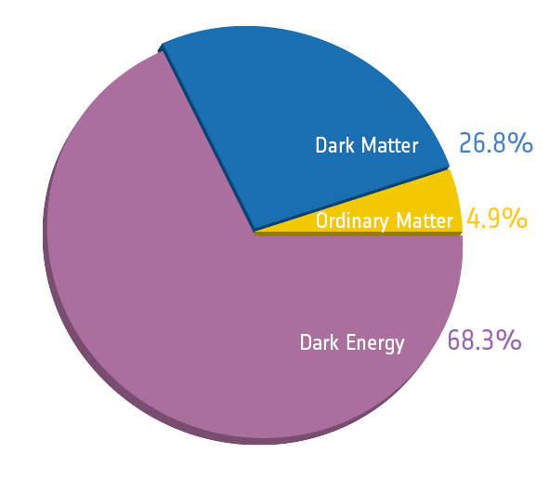
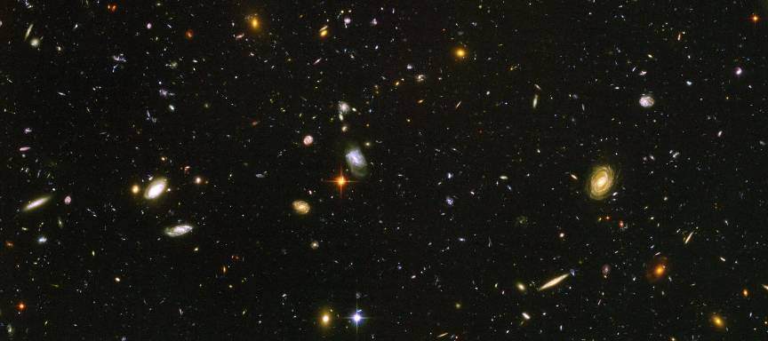
3. Kosmologie zu verstehen
Kleiner Ausschnitt des Universums:
Hubble Deep Field
95% des Universums
ist unbekannt!

Slide 19
“Große Fragen” in der Kosmologie
Woraus besteht die Dunkle Materie und Dunkle Energie in den Galaxien? Eine neue Spezies von Elementarteilchen?
Wo ist die Antimaterie geblieben, die nach dem Urknall in gleicher Anzahl wie die Materie erzeugt wurde?
Gibt es mehr als drei Raumdimensionen?
Lassen sich die fundamentalen Kräfte zu einer Kraft vereinheitlichen?
Warum gibt es 3 Familien mit identischen „Ladungen“ (abgesehen von Masse)?
Sind die gegenwärtigen Elementarteilchen elementar, sind sie Strings, oder bestehen sie aus noch kleineren Teilchen? Wie sieht es weiter innen aus, unterhalb von 10⁻¹⁸m ?

Slide 20
Wie funktioniert ein Teilchenbeschleuniger?

Slide 21
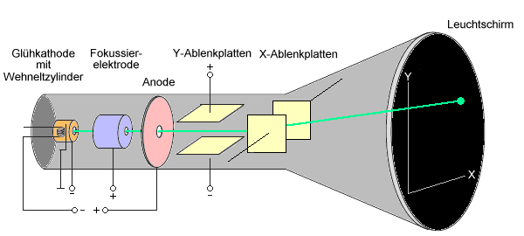
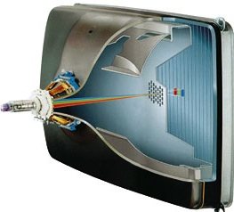
Der einfachste Beschleuniger
Ein Röhrenfernseher ist der einfachste elektrostatische Beschleuniger:
  Erzeugung von freien Elektronen mittels Glühkathode
  Beschleunigung mittels Hochspannung
  Ablenkung mittels magnetischer Felder

Slide 22
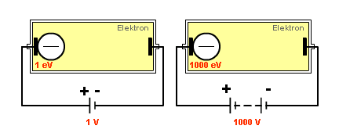
Energieeinheit der Teilchenphysiker
1 Elektronenvolt (1 eV) ist die kinetische Energie, die ein Teilchen mit der Ladung e₀ erhält, wenn es durch eine Spannung von 1 Volt beschleunigt wird.
1 Milliarde eV = 1 GeV
(87,6% des Lichts)
1 Billion eV = 1 TeV(99.999957% des Lichts)
Tausend eV = 1 keV
1 Million eV = 1 MeV (4% der Lichtgeschwindigkeit)

Slide 23
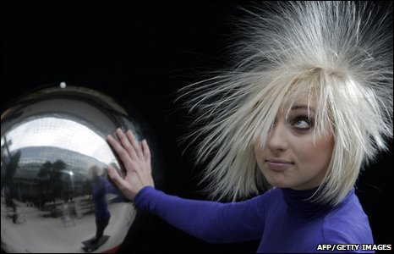
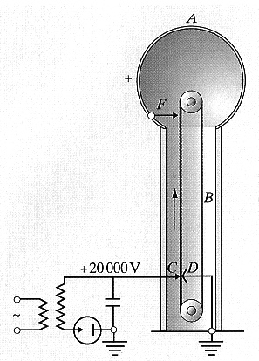
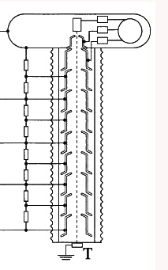
Elektrostatische Beschleuniger
Van-de-Graaff-Beschleuniger
(Bandgenerator)
Beschleunigungsstrecke
max. 2 MV (Luft)

Slide 24
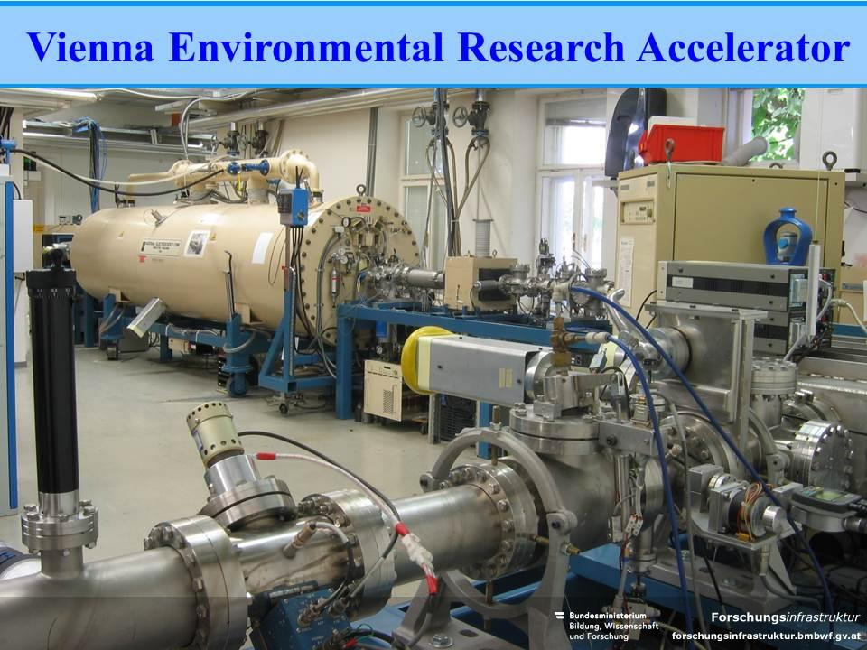
Van-de-Graaf-Beschleuniger (bis 20 MeV)
VERA:
Notes:
am weitesten verbreiteten Beschleuniger fur niedrige ¨
Energien mit bis zu etwa 20MeV
Van de Graaff-Beschleuniger
• Erzeugung der Hochspannung durch
Bandgenerator (beide Polaritäten mgl.)
• Spannungsfestigkeit wichtigster Gütefaktor
Æ rundgeformte Elektroden
mit großen Radien (teilweise mehrere
Meter)
• Gleichmäßige Beschleunigung durch
Widerstandskette (Äquipotentialringe)
• Erhöhung der Spannungsfestigkeit
durch Unterbringung in Drucktank mit
Schutzgas möglich
• Maximal mögliche
Beschleunigungsspannung ca. 15MV
• Nachteil: relativ geringe Ionenströme
(0,1-1mA)
• Vorteil: Spannung kann durch zusätzl.
Maßnahmen konstant gehalten werden
• Immer noch als Injektor in Betrieb

Slide 25
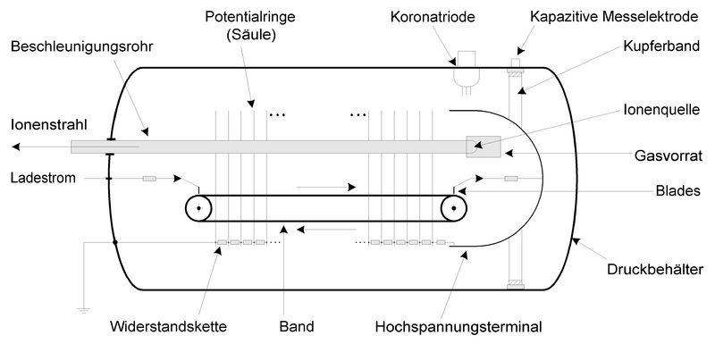
Van-de-Graaf-Beschleuniger
Schematischer Aufbau (Quelle: de.wikipedia.org)
Notes:
Van de Graaff-Beschleuniger
• Erzeugung der Hochspannung durch
Bandgenerator (beide Polaritäten mgl.)
• Spannungsfestigkeit wichtigster Gütefaktor
Æ rundgeformte Elektroden
mit großen Radien (teilweise mehrere
Meter)
• Gleichmäßige Beschleunigung durch
Widerstandskette (Äquipotentialringe)
• Erhöhung der Spannungsfestigkeit
durch Unterbringung in Drucktank mit
Schutzgas möglich
• Maximal mögliche
Beschleunigungsspannung ca. 15MV
• Nachteil: relativ geringe Ionenströme
(0,1-1mA)
• Vorteil: Spannung kann durch zusätzl.
Maßnahmen konstant gehalten werden
• Immer noch als Injektor in Betrieb

Slide 26
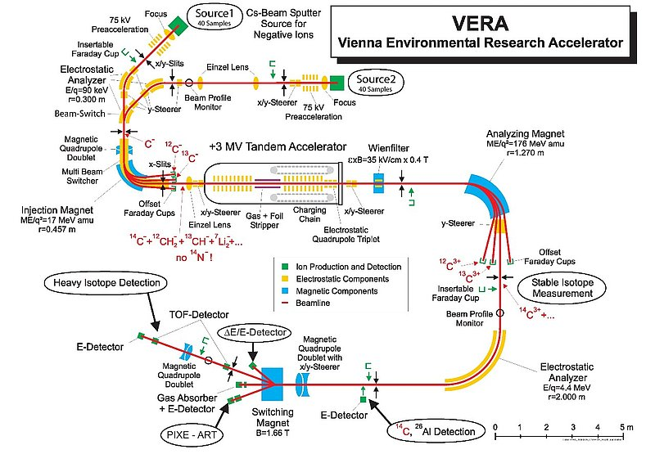
VERA Aufbau

Slide 27


Linearbeschleuniger
  Weiterentwicklung eines elektrostatischen Beschleunigers
  Vorteil: keine hohen Spannungen im Vergleich zu elektrostatischen Beschleunigern
  Nachteil: Teilchen stehen nur einmal zur Beschleunigung zur Verfügung
16. Okt. 2009
Lehrerseminar 2009
27

Slide 28




Andere Arten von Beschleunigern
Betatron:
Rhodotron:
Zyklotron:
Mikrotron:
16. Okt. 2009
Lehrerseminar 2009
28

Slide 29

Betatron (Freiflugtransformator)
Historisches 6-MeV-Betatron (Deutschland 1942-46) (de.wikipedia.org)

Slide 30

Kreisbeschleuniger: Das Zyklotron
Zyklotron-Frequenz

Slide 31
TRIUMF K500 Cyclotron
Größtes Zyklotron
der Welt:
TRIUMF, Vancouver (1972)

Slide 32

Ringbeschleuniger
Andere Namen: Collider, Synchrotron, Speicherring
Beispiel LHC:
Vorteil:
  Teilchen fliegen immer und immer im Kreis
Nachteil:
  Synchrotronstrahlung
Man benötigt mehr Komponenten, um Teilchen auf Kreisbahn zu halten
  Dipolmagnete
32

Slide 33

Komponenten eines Synchrotrons
Teilchen (aus LINAC)
Beschleunigung (Hochfrequenz-Kavität )
Magnete zum
Ablenken (Dipol)
Fokussieren (Quadrupol)
Extraktion oder Kollision an Kollisionspunkten

Slide 34

LHC Ablenkmagnete (Dipole)
15 m Länge, 35 Tonnen
1232 Stück insgesamt
Magnetfeld: 8.33 Tesla (200.000 mal stärker als das Erdmagnetfeld)
Betrieb mit flüssigem Helium (130t) bei 1.9K

Slide 35

Was/Wo ist das CERN?

Slide 36

Was ist eigentlich der/die/das CERN ?
CERN ist internationale Organisation
  ähnlich wie UNO
Der Name heißt "Conseil Européen pour la Recherche Nucléaire"
Gegründet 1954
23 Mitgliedsländer
Österreich
  Beitritt 1959
  Austritt 2009 (fast!)

Slide 37
Was es kostet – und wer zahlt
Methodology
CERN Gesamtbudget 2020: 1.077 Milliarden Euro
Jedes Mitgliedsland zahlt entsprechend dem Bruttoinlandsprodukt
  2.16% für Österreich
  23 Millionen Euro
Bau des LHC:
3 Milliarden Euro
Aufgeteilt auf 15 Jahre

Slide 38

Nationalitäten der Wissenschaftler am CERN
27. Jänner 2020
38

Slide 39
Altersverteilung der CERN-User
39

Slide 40


CERN – Das Laboratorium
Im schweizerisch/französischem Grenzgebiet nahe Genf
insgesamt 19 Teil-Standorte
195 ha
25 km Straßen
750 Grünflächen
574 Gebäude
  379000 m² Gebäudefläche
  556000 m² Grundfläche
  498000 m² Nutzfläche
23 Zugangsschächte
251 unterirdische Bereiche

Slide 41

CERN – Das Laboratorium von oben

Slide 42

Lyon
Large Hadron Collider (LHC)
← 27 km →
Notes:
Hier kreisen die Teilchen im 27km langen Tunnel. Und abgesehen vom grossen Beschleuniger sieht man hier noch einen zweiten, kleineren Ring. Das heisst, am CERN gibt es nicht nur den LHC…….

Slide 43

Beschleunigerkomplex des CERN
Notes:
……sondern eine stattliche Anzahl weiterer Beschleuniger und technischer Einrichtungen. Auf diesem Bild kann man den Weg der Protonen verfolgen. Alles beginnt bei einer Wasserstoffflasche. LINAC2, BOOSTER, PS, SPS, umdann gegenläufig in den LHC eingschossen zu werden.

Slide 44

Ablauf der Beschleunigung

Slide 45

Zurück zum LHC…..

Slide 46


LHC Ablenkmagnete (Dipole)
15m Länge, 35t Masse
1232 Stück insgesamt
Betrieb mit flüssigem Helium (insgesamt 130t) bei 1.9K
Magnetfeld: 8.33 Tesla

Slide 47


Warum kühlt man Magnete?
Manche Materialien verlieren beim Unterschreiten einer bestimmten Temperatur komplett ihren elektrischen Widerstand: Supraleitung
  Entdeckt 1911 von Kamerlingh Onnes
  Quantenmechanischer Effekt (BCS-Theorie)
Dadurch fließt Strom endlos
Zusammenbruch der Supraleitung: Quenchen
  Magnet wird normalleitend und hat elektrischen Widerstand
  Aufheizung

Slide 48




56.0 mm
+- 3σ
~1.3 mm
Beam

Slide 49





LHC Inbetriebnahme: 2008/2009

Slide 50

LHC Run 1: Betrieb 2009-2011
Üblicherweise 8 Monate Betrieb/Jahr
  Ca. 4 Monate Winterpause
Anzahl Kollisionen:
x 140 =
x 4 =

Slide 51

LHC-Betrieb 2009 bis 2037
heute
LS….long shutdown
Wiederinbetriebnahme Anfang 2015 mit (fast) voller Kollisionsenergie (13 TeV)
3 Jahre Betrieb, jetzt Wartungs- und Erweiterungsarbeiten

Slide 52

LHC Live Status
LHC Status kann live im Internet betrachtet werden
  Nicht geheim
  So wie alles am CERN
Öffentliche Gelder – öffentliche Ergebnisse
http://op-webtools.web.cern.ch/op-webtools/vistar/vistars.php?usr=LHC1

Slide 53
LHC: Die größte
Maschine der Welt
Teilchendetektoren
oder
“Die Experimente”
Was fehlt jetzt noch?

Slide 54


Kollisionen
Die Protonen haben 99.999999% der Lichtgeschwindigkeit und eine kinetische Energie von 7 TeV.
Alle 25 ns treffen zwei Wolken, jede gefüllt mit jeweils 10¹¹ (100 Milliarden) Protonen aufeinander
Dabei kollidieren rund 10 bis 20 Protonen miteinander
Die hohe Energie erlaubt ihnen, die elektromagnetische Abstoßung zu überwinden and erzeugt eine starke Wechselwirkung der Quarks und Gluonen. Daraus entstehen neue Teilchen.
up quark
gluons
down quark
proton
Notes:
54

Slide 55

Ereignis mit 78 einzelnen Kollisionen
Damit müssen wir leben:

Slide 56

Zum detektieren der so entstandenen Teilchen brauchen wir:
eine Apparatur, die von möglichst allen Teilchen
ihre Impulse p=m·v
und ihre Energie misst
um daraus
ihre Ladung und
die Art der Teilchen (Elektronen, Myonen, Photonen,…)
zu bestimmen.
….also einen
Teilchendetektor

Slide 57






Slide 58


Compact
Myon
Solenoid
100 m unter der Erde
Höhe: 22 m
Durchmesser: 15 m
Gewicht: 14 500 Tonnen
(fast doppelt so schwer wie der Eiffelturm)

Slide 59

Prinzipieller Aufbau eines Experiments

Slide 60

Querschnitt durch das CMS Experiment

Slide 61


Spurkammer – Der “Tracker”
Im innersten Teil eines solchen Detektors verwendet man meist eine Art “Digitalkamera”:
Digitalkamera:
Typisch 2 x 3 cm² in Spiegelreflexkamera
3-5 Fotos pro Sekunde
CMS Tracker:
200 m² Detektorfläche
40 Millionen 3D-„Fotos“ pro Sekunde
Chip einer
Digitalkamera

Slide 62



Bau des CMS Trackers

Slide 63

Funktionsweise eines Si-Detektors
Verarmungs-
spannung
E-Feld
p
Diode
n
63
Notes:
63

Slide 64

MediPix Detektor

Slide 65


Kalorimeter
Messung der Energie durch totale Absorption (destruktiv)
Atom
Bremsstrahlung und Paarbildung bis die Energie aufgebraucht ist ;-)
65

Slide 66



Elektromagnetisches Kalorimeter
Blei-Wolfram-Oxid (PbWO₄) 23 × 2.2 × 2.2 cm als Absorber und Szintillator
Messung des entstehenden Lichtes mittels Photomultiplier (Sekundärelektronenvervielfacher)
66

Slide 67




Hadronisches Kalorimeter
... so wie für Hadronen und hadronische Jets (“Quarks”)
Mehrere Schichten dichten Materials (Kupfer oder Stahl) zwischen Plastik Szintillatoren.
67

Slide 68


Myonendetektoren
Schlussendlich noch einen “Tracker”,
der Muonspuren aufzeichnet!
68

Slide 69

Magnetfeld
... in dem sich die Teilchenbahnen krümmen, und dadurch ihr Impuls messbar wird!
B
13m lang, 6m Durchmesser
Niob-Titan Drähte bei -271ºC führen 20000 Ampere um ein 4 Tesla strarkes Magnetfeld zu erzeugen – ca. 100000 fach stärker als das Erdmagnetfeld
I_{magnet}
coil
µ
69

Slide 70







Was passiert, wenn Teilchen kollidieren?
...ein “Ereignis”:
Aufnahme
Datenreduktion
Verteilung
Analyse-Software
Auswertung
Ergebnis
Myonen sind die Hauptkomponenten der kosmischen Strahlung
Ein “realistisches” Bild von 100 Milliarden pp Kollisionen

Slide 71

Teilchenkollisionen in CMS
Ende 2011: Erste Anzeichen für Higgs-Teilchen

Slide 72

Bekanntgabe der Entdeckung eines neuen Teilchens (4. Juli 2012)
Higgs-
Boson!
H → γγ

Slide 73

4. Juli 2012: Seminar zur Entdeckung des Higgs Bosons

Slide 74


10. Oktober 2013
8. Oktober 2013
The Nobel Prize in Physics 2013 was awarded jointly to François Englert and Peter W. Higgs "for the theoretical discovery of a mechanism that contributes to our understanding of the origin of mass of subatomic particles, and which recently was confirmed through the discovery of the predicted fundamental particle, by the ATLAS and CMS experiments at CERN's Large Hadron Collider"

Slide 75
Was habe ICH davon?
5 Beispiele
Notes:
Was ist die häufigste Frage, die mir im Zusammenhang mit dem CERN und denm LHC gestellt wird?

Slide 76

1. Erkenntnisgewinn
Im Grunde sind wir neugierig
Was geschah beim Urknall?
Was wird in Zukunft mit dem Universum passieren?
Expandiert das Universum bis in alle Ewigkeit?
Warum sind die Elementarteilchen so schwer?
Warum gibt es kaum Antimaterie im Universum?
Aus was besteht das Universum?
Zusammengesetze Aufnahme aus normaler Materie (rot) und Dunkler Materie (blau)

Slide 77


2. Das World Wide Web
Erfunden am CERN von Tim Berners-Lee
Text mit Hyperlinks
  Einfache und schnelle Methode um wissenschaftliche Ergebnisse auszutauschen
Erster Webserver lief am CERN

Slide 78


3. Krebstherapiezentrum MedAustron
Therapiezentrum für Krebstumore bei Wiener Neustadt
  Baubeginn 2011
  Erste Patientenbehandlung 2016
  Verwendet Beschleunigertechnik vom CERN
15 Forscher „lernten“ am CERN Beschleuniger-technik

Slide 79


3. Krebstherapiezentrum MedAustron

Slide 80



Tumorbestrahlung mit Hadronen
Vorteile gegenüber Bestrahlung mit Elektronen oder Photonen
Hadronen schädigen gezielt Tumorgewebe und verschonen „gutes“ Gewebe vor dem Tumor (Bsp: Rückenmark)
Physik: „Bragg-Peak“
Nachteile
  Technik komplizierter als Elektronen oder Gamma-Bestrahlungseinrichtungen
  Großer Beschleuniger benötigt
Dosis (%)
Photonen
41Gy
Kohlenstoff-Ionen
<1Gy

Slide 81


4. Positron-Emissions-Tomographie
Bildgebenes Verfahren in der Nuklarmedizin
Verwendet Antimaterie, um Signal in Detektoren zu erzeugen.
Patienten wird ein Radiopharmaka verabreicht, dass Positronen beinhaltet
Positronen reagieren mit Elektronen und erzeugen zwei Lichtblitze in genau entgegengesetzte Richtungen
Detektierung der Lichtblitze mittels Szintillatoren und Photomultiplier
Bildentstehung im Computer

Slide 82



4. Wirtschaftliche Aspekte
HEPHY entwickelt Silizium-Teilchendetektoren gemeinsam mit Infineon in Villach
Projektstart April 2009
2012: Erste Prototypen nach HEPHY Design in Villach gefertigt
  Produktion begleitet von zwei Diplomanden
Werden in zukünftigen Ausbaustufen von ATLAS und CMS eingesetzt
  Auftragsvolumen: 30-50 Mio €

Slide 83


5. Ausbildungsmöglichkeiten
CERN bietet ein exzellentes Arbeitsumfeld
Jeder österreichische Student kann am CERN seine Diplomarbeit oder Dissertation machen
  Physik
  Elektrotechnik
  Maschinenbau
  Informatik
Interessantes Arbeitsumfeld
Wissen wird nach Abschluss wieder nach Österreich zurückgebracht

Slide 84


Grundlagenforschung als Motor für Innovation
A. Einstein
Relativitäts-
theorie
100% Wissenschaft
Elektromagnetismus
100% Wissenschaft
J.C. Maxwell

Slide 85
ENDE
Mehr Informationen im Internet unter
http://www.cern.ch
http://www.hephy.at

Slide 86


Zwischenfall am 19. September 2008
Ursache: Schlechte Verbindung zwischen zwei Dipole (200nΩ)
Auswirkung: Temperaturerhöhung ➔ Quench der Supraleiter ➔ Verdampfen des flüssigen Heliums ➔ Expansion ➔ mechanische Schäden

Slide 87



Neuer Starttermin: 20. November 2009

